Slide 1
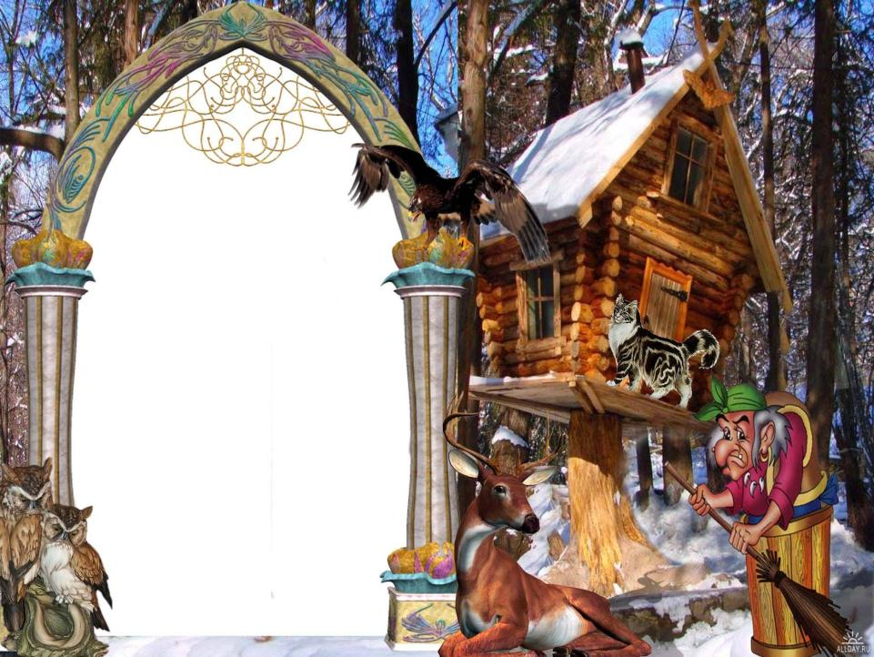
В гостях у сказки

Slide 2
1
2
3
4
5
6
7
8
9
10
11
12
13
14
15
16
17
18
19
20
21
22
23
24
25
26
27
28
29
30
31
32
33
34
35

Slide 3
Всех на свете он добрей, Лечит он больных зверей, И однажды бегемота Вытащил он из болота. Он известен, знаменит, Это доктор …
1

Slide 4
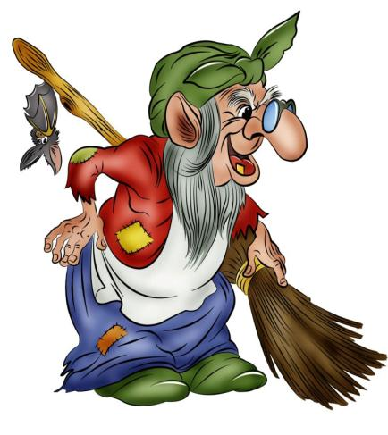
2
Бабусю знает целый свет, Ей от роду лишь триста лет. Там, на неведомых дорожках, Дом её на курьих ножках.

Slide 5
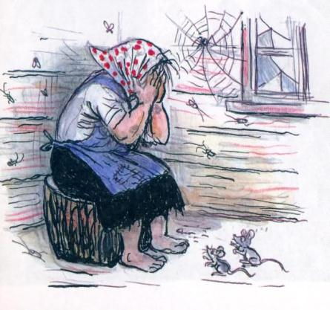
Убежали от грязнули Чашки, ложки и кастрюли. Ищет их она, зовёт И в дороге слёзы льёт.
3

Slide 6
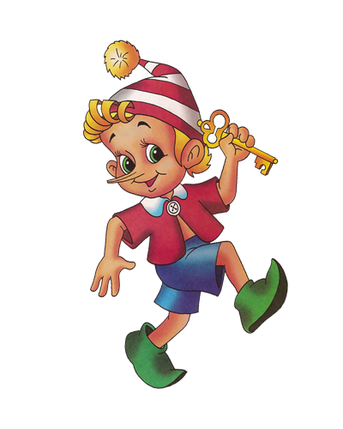
4
С букварём шагает в школу Деревянный мальчуган. Попадает вместо школы В полотняный балаган. Как зовётся эта книжка? Кто герой её – мальчишка?

Slide 7
Он сумел поймать волчишку, Он поймал лису и мишку. Он поймал их не сачком, А поймал он их бочком.
5

Slide 8
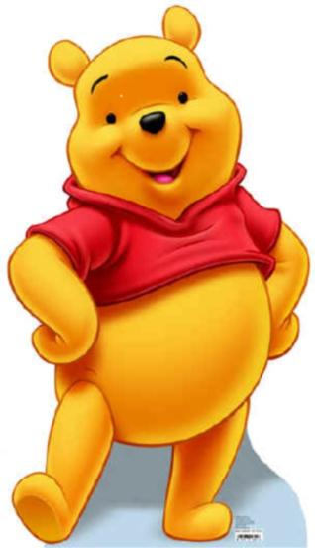
6
Он и весел и незлобен, Этот милый чудачок. С ним хозяин – мальчик Робин, И приятель Пятачок.

Slide 9
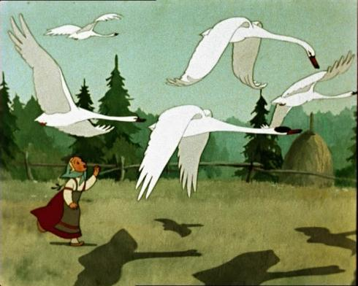
У Алёнушки-сестрицы Унесли братишку птицы. Высоко они летят, Далеко они глядят.
7

Slide 10
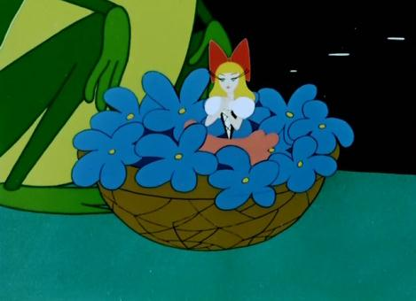
8
Появилась девочка в чашечке цветка, И была та девочка не больше ноготка. Кто читал такую книжку? Знает девочку-малышку?

Slide 11
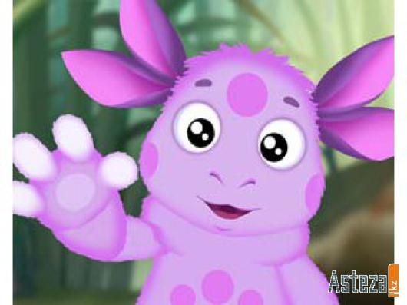
9
Он сиреневый такой, Машет весело рукой. Он свалился к нам с луны – Знают, любят малыши.

Slide 12
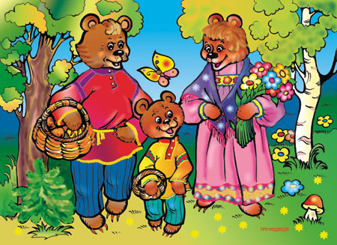
Возле леса, на опушке, Трое их живет в избушке. Там три стула и три кружки, Три кроватки, три подушки. Угадайте без подсказки, Кто герои этой сказки?
10

Slide 13
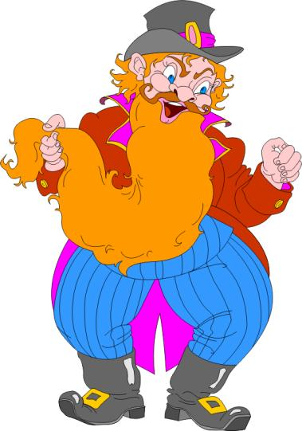
Человек немолодой Вот с такущей бородой. Обижает Буратино, Артемона и Мальвину, И вообще для всех людей Он отъявленный злодей. Знает кто-нибудь из вас Кто же это?
11

Slide 14
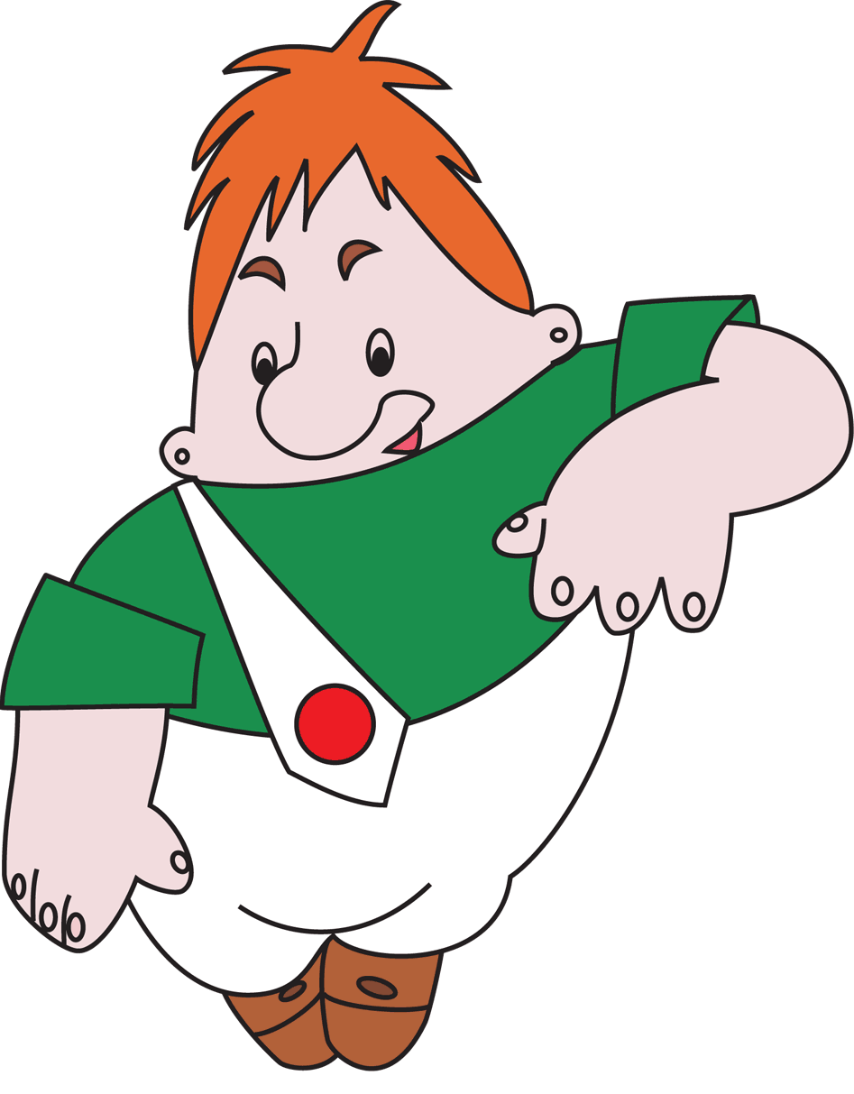
12
Все девчонки и мальчишки Полюбить его успели. Он - герой веселой книжки, За спиной его - пропеллер.

Slide 15
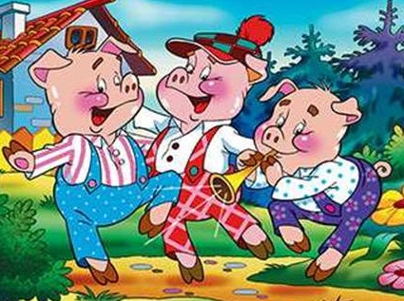
Носик круглый, пятачком, Им в земле удобно рыться, Хвостик маленький крючком, Вместо туфелек — копытца. Трое их — и до чего же Братья дружные похожи. Отгадайте без подсказки, Кто герои этой сказки?
13

Slide 16
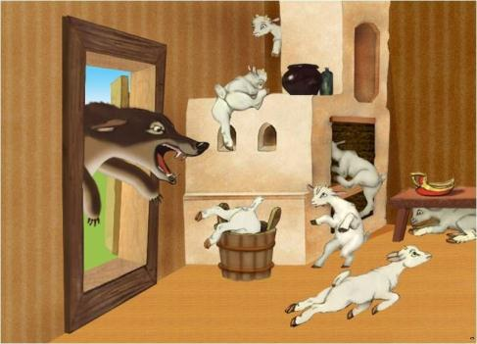
14
Ждали маму с молоком,
А пустили волка в дом.
Кем же были эти
Маленькие дети?

Slide 17
Постучался в нашу дверь Необычный чудо-зверь - Он в коричневой рубашке, Ушки-блюдца нараспашку.
15

Slide 18
16
Летит стрела к одной лягушке, Пронзит сердечко у квакушки, Лягушка эта не простая, На ней корона золотая.

Slide 19
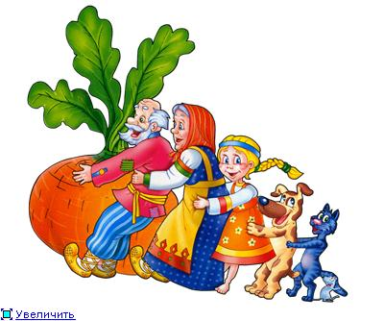
17
Бабка, старый дед и внучка, Мышка, кот, собака Жучка - Вместе все меня смогли Вытянуть из-под земли.

Slide 20
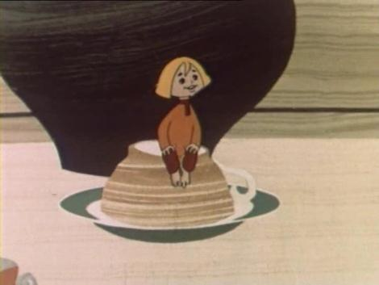
Жил на свете кроха мальчик, Был малютка ростом с пальчик, Под дождем он танцевал, С солнечным лучом играл.
18

Slide 21
19
В красной шапочке идет, Пирожки с собой несет. За кустами волк сидит И за девочкой следит.

Slide 22
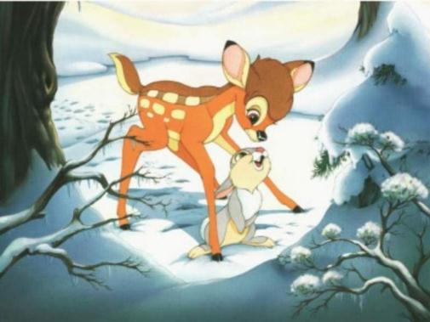
20
Веселый маленький олень, Резвится в поле целый день. Еще не вырастил пока На лбу ветвистые рога.

Slide 23
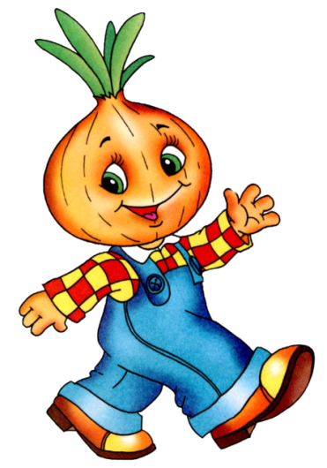
21
Мальчик луковичка я! Интересна жизнь моя. Стрелы я пущу из лука, Их возьму у папы-лука.

Slide 24
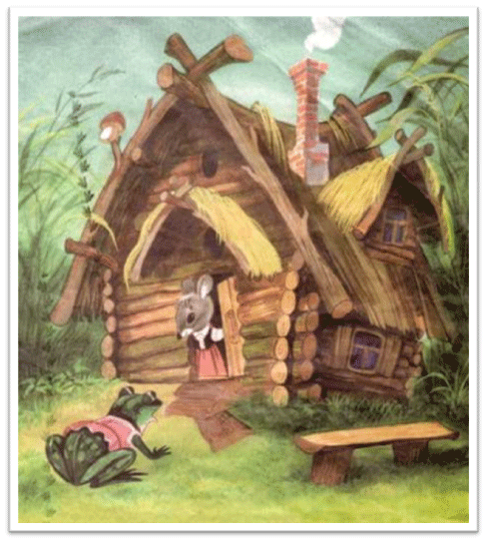
22
Домик в поле появился, Он в жилище превратился Для мышей, ежа, синицы Белки, пчелки и лисицы.

Slide 25
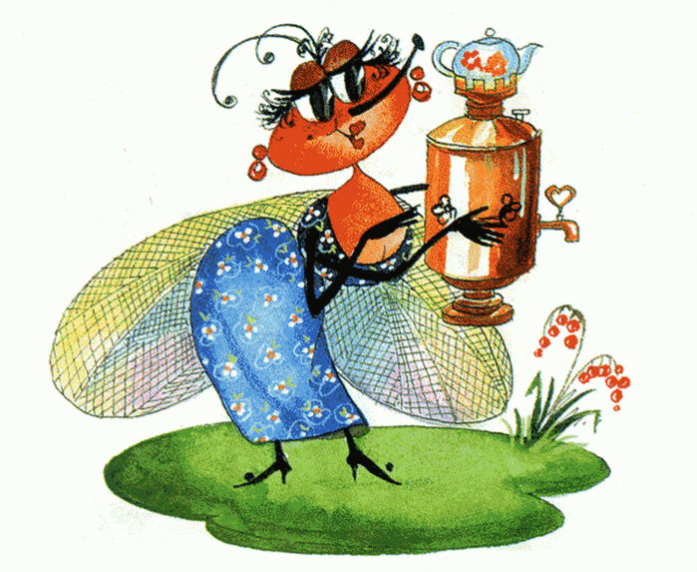
23
На цветочных лепесточках Веселилась я всю ночку! Самовар большой достала, Со шмелями пировала.

Slide 26
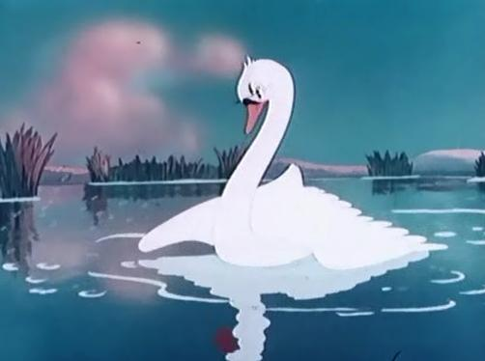
В детстве все над ним смеялись,
Оттолкнуть его старались:
Ведь никто не знал, что он
Белым лебедем рождён.
24

Slide 27
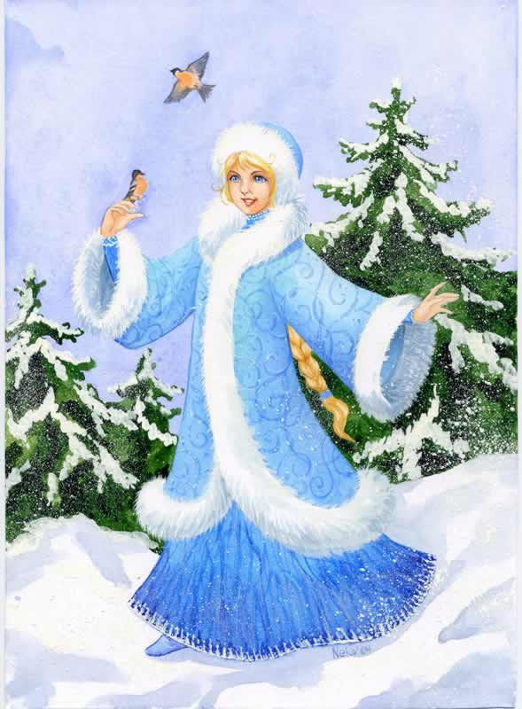
25
Красна девица грустна,
Ей не нравится весна.
Ей на солнце тяжко –
Слёзы льёт бедняжка.

Slide 28
26
Перед волком не дрожал,
От медведя убежал,
А лисице на зубок
Всё ж попался …

Slide 29
27
Уплетая калачи, Едет парень на печи. Едет прямо во дворец, Кто же этот молодец?

Slide 30
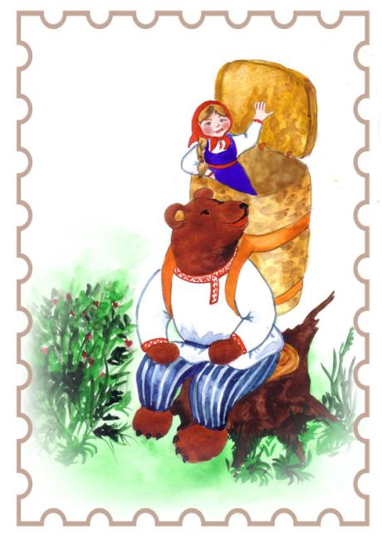
28
Сидит в корзинке девочка У мишки за спиной. Он сам, того не ведая, Несёт её домой?

Slide 31
29
Рыбка не простая
Чешуёй сверкает.
Плавает, ныряет,
Желанья исполняет.

Slide 32
В шляпе с круглыми полями
И в штанишках до колен Занят разными делами,
Лишь учиться ему лень. Кто он, быстро отгадай-ка,
Как зовут его?
30

Slide 33
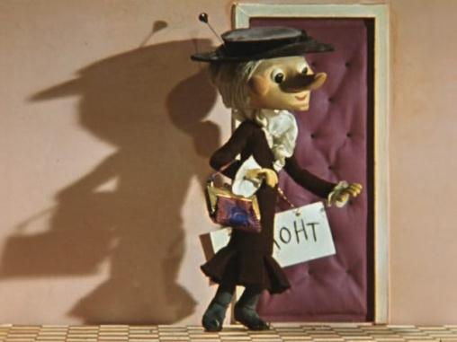
Я старушка хоть куда: И умна, и молода! Со мною всюду крыска По имени Лариска.
31

Slide 34
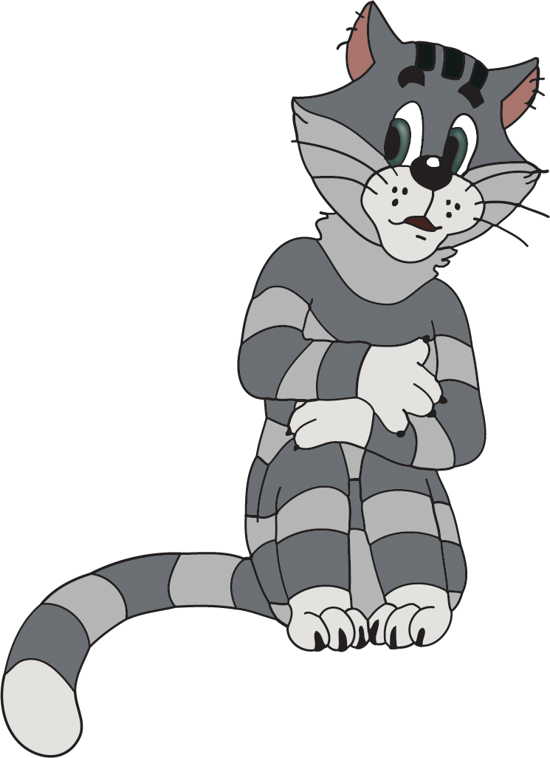
32
Задача здесь весьма проста: Из Простоквашина кота Любой дошкольник должен знать. Попробуй имя отгадать.

Slide 35
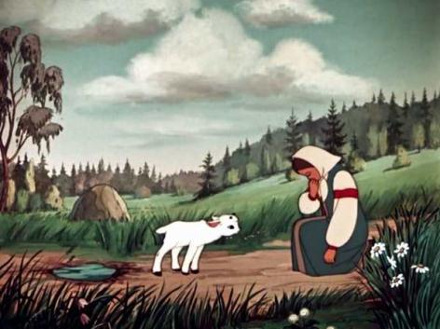
Нет ни речки, ни пруда – Где воды напиться. Очень вкусная вода В ямке от копытца.
33

Slide 36
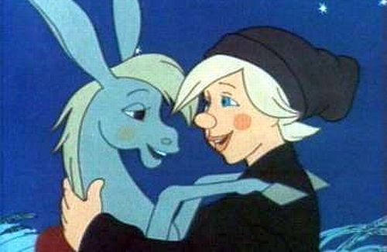
Был друг у Ивана Немного горбатым, но сделал счастливым его И богатым.
34

Slide 37
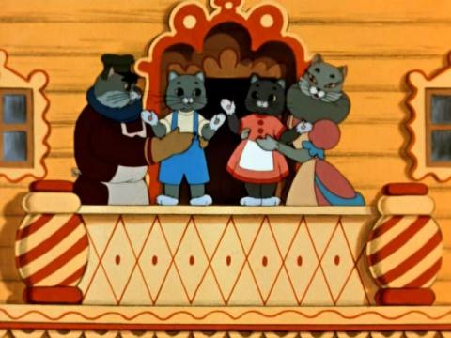
А теперь про чей-то дом разговор мы заведём. В нём богатая хозяйка Припеваючи жила, Но пришла беда нежданно – Этот дом сгорел дотла!
35

Slide 38
Источники
http://imagesbase.com/upload/view/6b167cc2c382_1265818665_acdghlrvy6.jpg
http://forum.sibmama.ru/usrpx/22493/22493_800x600_photos0800x600_1.jpg
http://i053.radikal.ru/1102/7e/fdb5c442e250.jpg
http://www.stihi.ru/pics/2011/03/10/1282.jpg
http://fafka.ru/wp-content/uploads/2009/09/kirlson-big.png
http://myphoto.nnov.ru/img/27Qod.jpg
http://www.bezumie.com/puzzle2/puzzles/po_71246.jpg
http://nashkiev.ua/style/u/afisha/4718/big_poster.jpg
http://forum.materinstvo.ru/uploads/1252863141/post-160198-1252929093_thumb.png
http://dnz39.edu.vn.ua/uploads/tiger-1288015001.gif
http://img0.liveinternet.ru/images/attach/c/1/61/452/61452956_cokotuha01.gif
http://www.ci.oakley.ca.us/UserFiles/Image/Parks/Weather%20Keys/j0438205.jpg
http://img0.liveinternet.ru/images/attach/c/0/43/333/43333504_2702.jpg
http://i.allday.ru/uploads/posts/2008-09/1221162506_v-gostjakh-u-skazki.jpg

Slide 39
http://stat18.privet.ru/lr/0a22096e9871460084a61bb9526e2bc2
http://voloshina--elena.narod.ru/bichok501.jpg
http://www.tutti-frutti.com.ua/admin/images/userfiles/image/skazki/gusi-lebedi.jpg
http://www.myrat.ru/suteev/mouse-suteev-04.jpg
http://besplatnovse.3dn.ru/2/duimovochka.0-06-29.jpg

